Slide 1
蒙恩的祭司（一）
敬拜的失落和敬拜的复兴
玛拉基书信息 2

Slide 2
经文
1:6 “藐视我名的祭司啊，万军之耶和华对你们说：儿子尊敬父亲，仆人敬畏主人；我既为父亲，尊敬我的在哪里呢？我既为主人，敬畏我的在哪里呢？你们却说：‘我们在何事上藐视你的名呢？’1:7 你们将污秽的食物献在我的坛上，且说：‘我们在何事上污秽你呢？’因你们说，耶和华的桌子是可藐视的。
1:8 你们将瞎眼的献为祭物，这不为恶吗？将瘸腿的、有病的献上，这不为恶吗？你献给你的省长，他岂喜悦你，岂能看你的情面吗？这是万军之耶和华说的。1:9 现在我劝你们恳求 神，他好施恩与我们。这妄献的事，既由你们经手，他岂能看你们的情面吗？这是万军之耶和华说的。
1:10 甚愿你们中间有一人关上殿门，免得你们徒然在我坛上烧火。万军之耶和华说：“我不喜悦你们，也不从你们手中收纳供物。”

Slide 3
1:11 万军之耶和华说：“从日出之地到日落之处，我的名在外邦中必尊为大。在各处，人必奉我的名烧香，献洁净的供物，因为我的名在外邦中必尊为大。1:12 你们却亵渎我的名，说：‘耶和华的桌子是污秽的，其上的食物是可藐视的。’1:13 你们又说：‘这些事何等烦琐！’并嗤之以鼻。这是万军之耶和华说的。你们把抢夺的、瘸腿的、有病的拿来献上为祭。我岂能从你们手中收纳呢？这是耶和华说的。1:14 行诡诈的在群中有公羊，他许愿却用有残疾的献给主，这人是可咒诅的。因为我是大君王，我的名在外邦中是可畏的。这是万军之耶和华说的。”

Slide 4
一、以色列祭司敬拜的失落
1、失落的原因：赤子忠仆之心的失落
1:6 “藐视我名的祭司啊，万军之耶和华对你们说：儿子尊敬父亲，仆人敬畏主人；我既为父亲，尊敬我的在哪里呢？我既为主人，敬畏我的在哪里呢？
为什么失落赤子忠仆之心？

Slide 5
认为上帝不爱他们
因为上帝管教他们
因他们没有成为祭司的国度

Slide 6
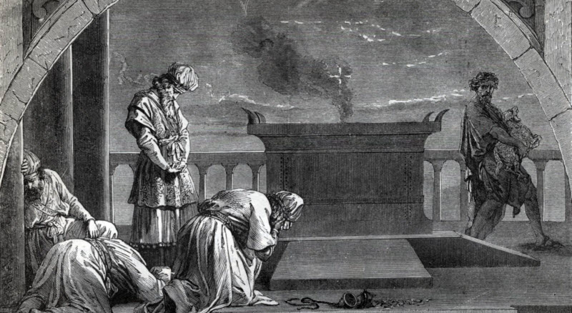
2、失落的现象：厌烦、敷衍和藐视

Slide 7
厌烦
敷衍
藐视

Slide 8
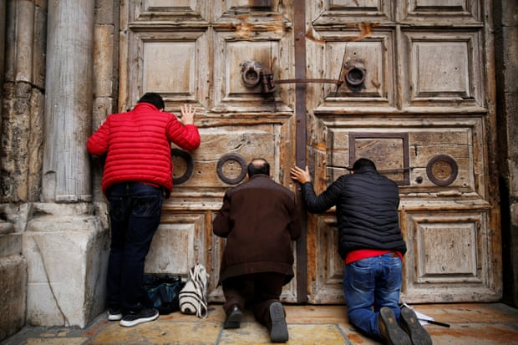
3、失落的结果：殿门被关祭祀停止

Slide 9
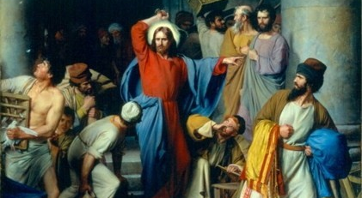
甚愿有一人能

Slide 10
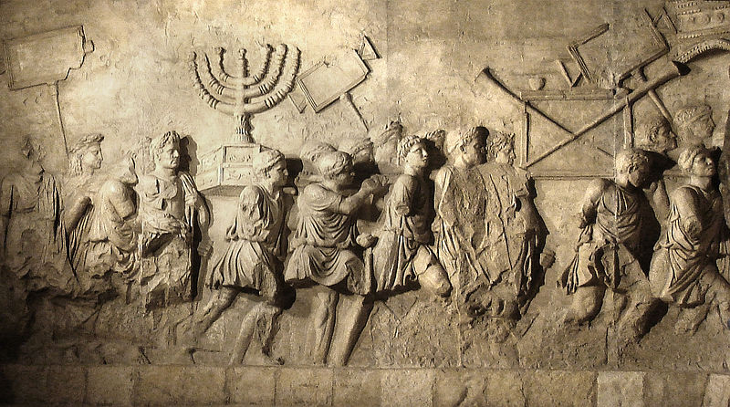
公元70年希律圣殿被毁

Slide 11
殿门为何被关？
因为人先向上帝关了门

Slide 12
二、外邦蒙恩祭司的兴起
1:11 万军之耶和华说：“从日出之地到日落之处，我的名在外邦中必尊为大。在各处，人必奉我的名烧香，献洁净的供物，因为我的名在外邦中必尊为大。

Slide 13
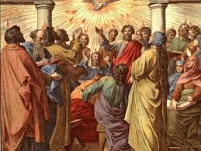
1、兴起的原因：耶和华的名被尊为大

Slide 14
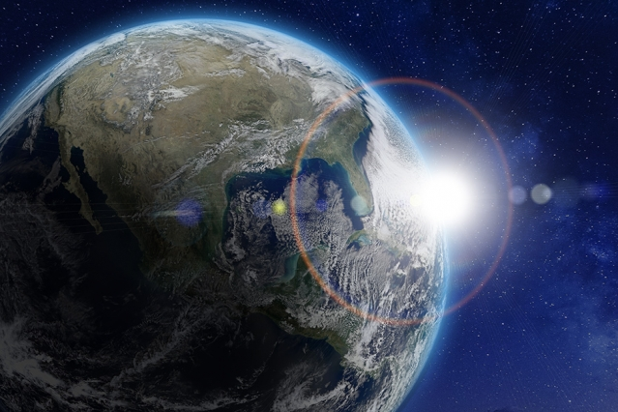
2、兴起的现象：从日出之处到日落之地

Slide 15
3、兴起的结果：以色列人被 神质问
1:12 你们却亵渎我的名，说：‘耶和华的桌子是污秽的，其上的食物是可藐视的。’
1:13 你们又说：‘这些事何等烦琐！’并嗤之以鼻。这是万军之耶和华说的。你们把抢夺的、瘸腿的、有病的拿来献上为祭。我岂能从你们手中收纳呢？这是耶和华说的。
1:14 行诡诈的在群中有公羊，他许愿却用有残疾的献给主，这人是可咒诅的。因为我是大君王，我的名在外邦中是可畏的。这是万军之耶和华说的。”

Slide 16
激动他们发愤
罗11:11 我且说，他们失脚是要他们跌倒吗？断乎不是！反倒因他们的过失，救恩便临到外邦人，要激动他们发愤。11:12 若他们的过失为天下的富足，他们的缺乏为外邦人的富足，何况他们的丰满呢？

Slide 17
总 结
万军之耶和华对你们说：
儿子尊敬父亲，仆人敬畏主人；
我既为父亲，尊敬我的在哪里呢？
我既为主人，敬畏我的在哪里呢？

